Slide 1
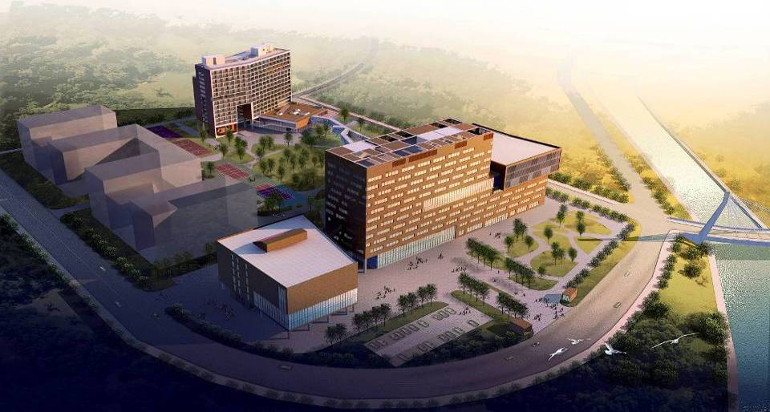
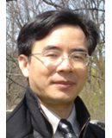
中国科学院
深圳先进技术研究院
与国际接轨与产业接轨的新型国家科研机构
冯圣中
中国科学院深圳先进技术研究院
先进计算与数字工程研究所 副所长
高性能计算技术研究中心 研究员
sz.feng@siat.ac.cn

Slide 2
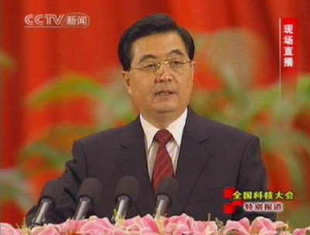
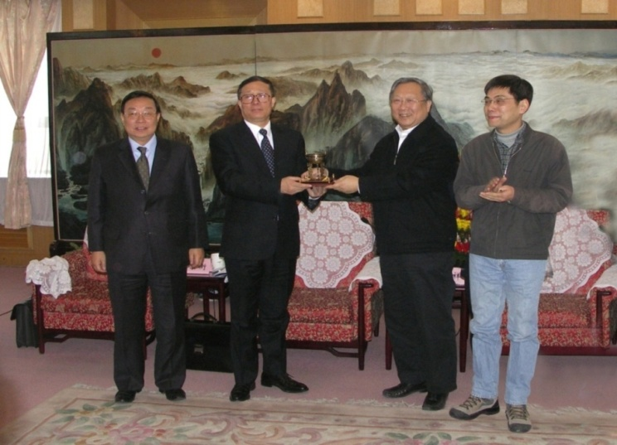
深圳先进技术研究院是2006年中国科学院和深圳市共同在深圳按新的体制机制共建的、集应用基础研究和产业化为一体的新型的科研机构，是新时期科研体制改革的产物
“坚持走中国特色自主创新道路，为建设创新型国家而努力奋斗！”
——2006年1月全国科技大会
2006年2月正式签约

Slide 3
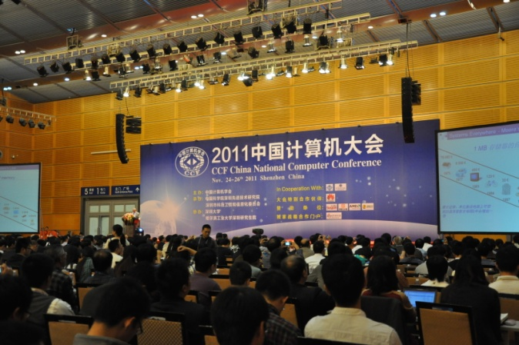
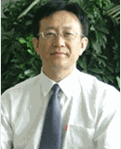
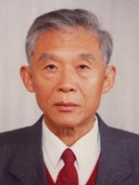
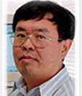
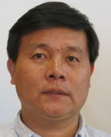
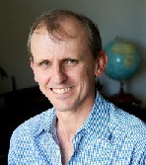
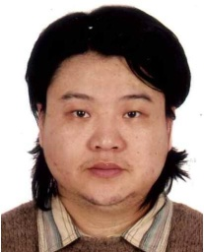
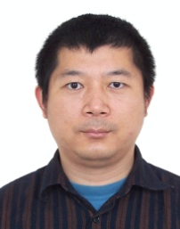
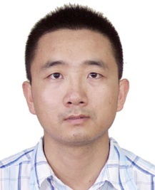
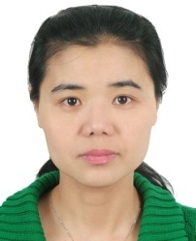
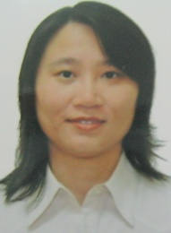
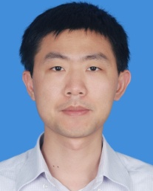
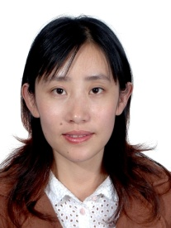
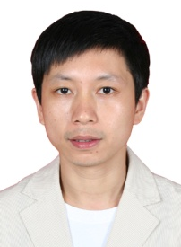
高性能计算技术研究中心
高性能中心主要从事高性能计算、海量数据处理算法及相关应用研究。中心承担了国家863、中科院知识创新工程重大专项、广东省重大专项、深圳市重大专项等各类科研项目。承办多次具有重要影响力的国际会议，如：GCC2008，ICPADS2009，PAKDD2011，CNCC2011等。
高性能中心凝聚了一批海内外杰出人才，包括新世纪百千万国家级人选、广东省领军人才、国家自然科学基金海外杰青、中科院百人计划等。中心博士学历员工20余名，其中大部分为海外留学归国人员。
樊建平
陈国良
冯圣中
黄哲学
姜青山
Williams,
成杰峰
Graham John
张 涌
魏彦杰
李晴岚
萧凤鸣
李俊杰
张桂娟
陈小军

Slide 4
承担科技创新重大项目，结余1150万
2009，中科院知识创新工程
        数据超算中心智能绿色计算模型与系统研发
2009，广东省产学研重大专项
        高通量基因测序系统研发
2010，国家863重大课题
        曙光6000超算应用研发
2010，深圳市重大专项
        数据超算中心绿云系统研发与应用示范
2010，深圳市气象局重大合作
        短临气象预报系统研发与应用
2011，中科院先导专项
        海云数据系统

Slide 5
承办重要国际学术会议
HPC China 2007，中国高性能计算年会
GCC 2008，国际网格与协同计算研讨会
ICPADS 2009，国际并行与分布式计算研讨会
PAKDD 2011，亚太知识发现与数据挖掘研讨会
CNCC 2011，中国计算机大会

Slide 6
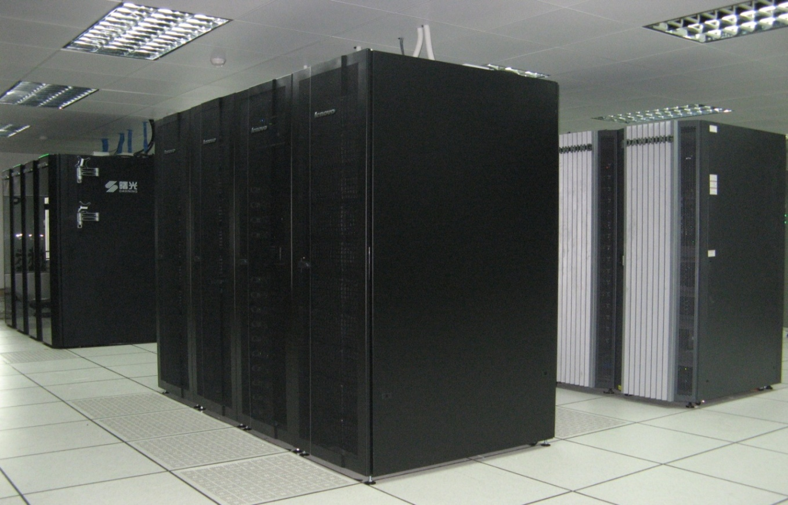
敏锐把握高性能计算发展脉搏，创立高性能中心
  2006年，先进院，高性能计算与数据模拟网格节点华南地区唯一的国家网格节点，催生国家超算深圳中心，开创数据超算先河
  2007年，Google/IBM，云计算计划
  2009年，Microsoft（Jim Gray），第四范式—数据驱动的科学发现
曙光4000A
1.5万亿次
曙光5000A
10万亿次
深腾7000G
200万亿次
中科院深圳超算中心、深圳市高性能数据挖掘重点实验室、深圳市高效能云技术工程实验室
引进广东省领军人才2名（总共32名，其中计算领域3名）、千人计划1名
云服务平台
6

Slide 7
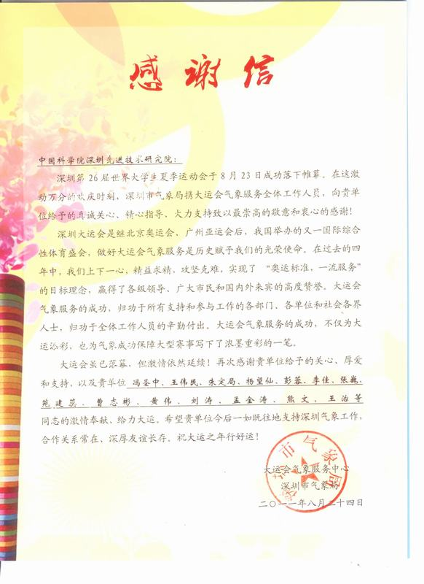
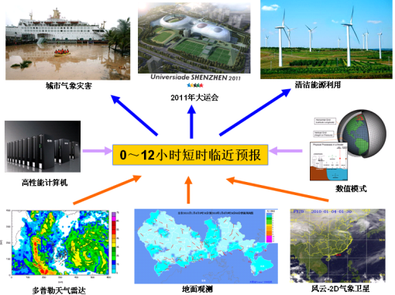
减灾云，深圳市气象局预报测试，服务大运会
气象观测数据实时同化，数值模拟
台风等灾害性天气短临预报、多媒体预警与个性化服务

Slide 8
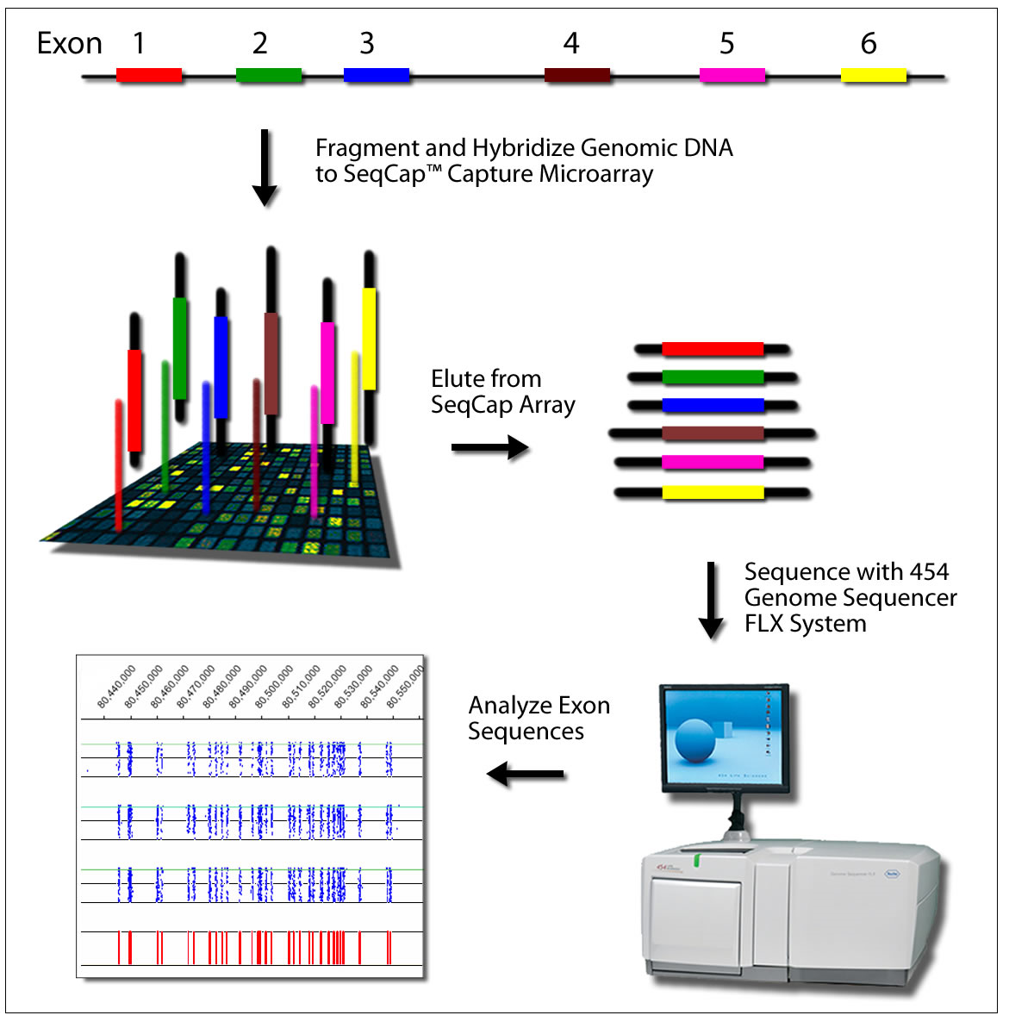
高通量基因测序系统，基因测序源头技术
第一代测序技术（Sanger 测序）
  序列长度1000bp
  测序代价1000$/Mbase
第二代测序技术（454， Solexa, SOLiD等）
  序列长度13-250bp
  测序代价2-60$ /Mbase
第三代测序分析工具
  短序列拼 接/重测序
  测序拼接需要3个月
快速序列拼接和分析技术，是廉价实时个人测序服务之关键

Slide 9
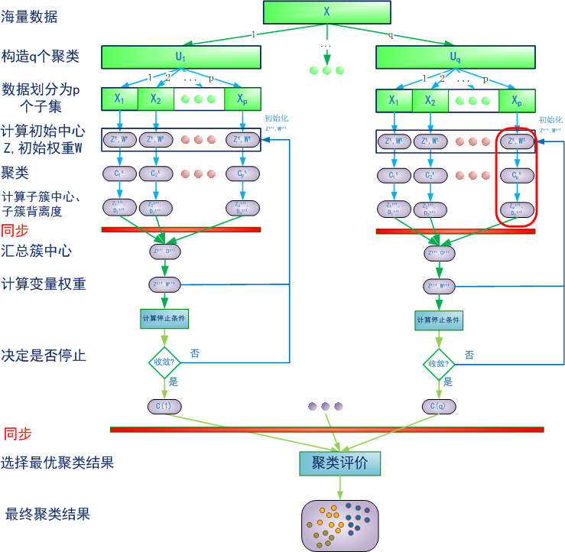
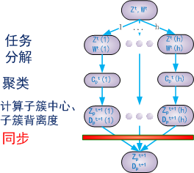
  海云数据系统
基于云平台的海量数据挖掘算法库，建立高可扩展的云计算海量数据挖掘服务平台，提供PB级海量数据挖掘服务，部署示范应用
h路并行

Slide 10
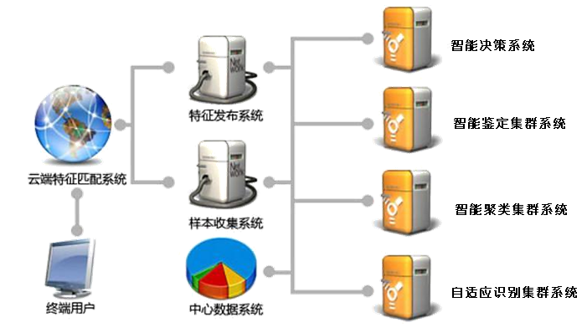
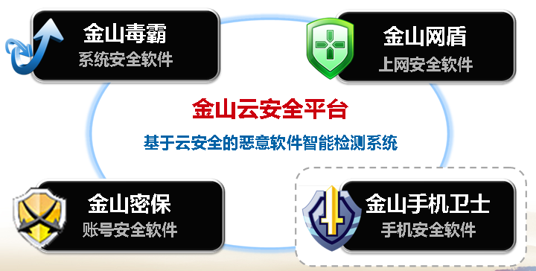
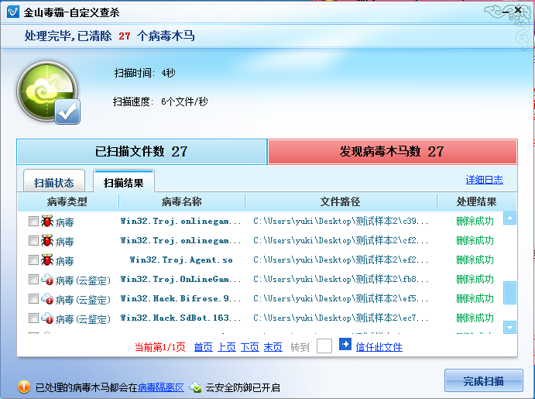
信息安全云，应用于金山恶意软件检测
恶意软件检测系统在金山云安全中的应用实例
Notes:
10

Slide 11

高性能计算方向，高质量论文
期刊名称 | 创办年份 | 长文录用率 | 大陆论文数量 | 本团队数量 | 本团队所占比例 | 说明
HPCA | 1994 | 18% | 3 | 2 | 67% | 大陆学者首次发表， 樊建平通信作者
SC | 1988 | 25% | 3 | 2 | 67% | 大陆学者首次发表,冯圣中通信作者
ICS | 1988 | 26% | 3 | 2 | 66% | 大陆学者首次发表， 冯圣中通信作者
SIGMETRICS | 1973 | 18% | 4 | 2 | 50% | 大陆学者首次发表， 樊建平通信作者

Slide 12
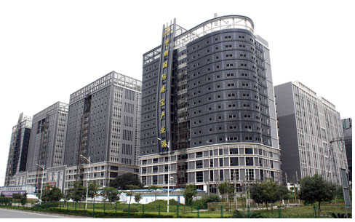
李朗云计算产业园孵化场地5万平方米
平台延伸，技术转化
产业创新，回馈社会
建筑工程 | 期望交付的标准
水、电、网络 | 已接入每层楼且安装独立的计量器；每层楼均布置并安装电井；水、电和网络容量能满足入住企业和实验室的需求
消防 | 消防验收合格（符合写字楼消防验收标准的要求）
洗手间 | 属于基础公用设施，无需二次装修就能使用
公共通道 | 整洁、明亮、无需二次装修就能使用
大堂 | 精装，符合产业品牌形象
明年春季入住，孵化产业规模3-5家上市公司

Slide 13
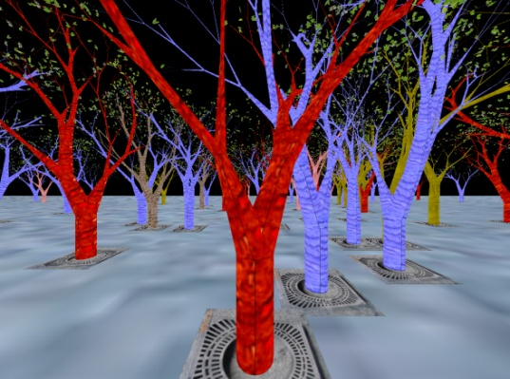
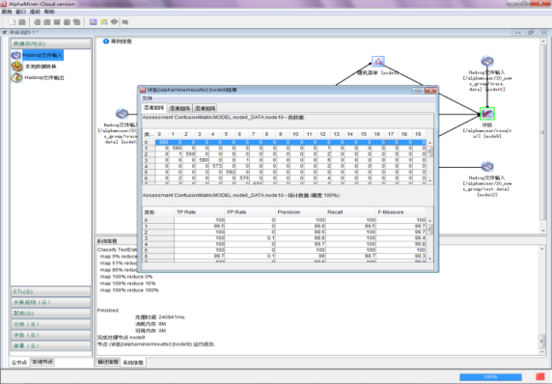
海量数据挖掘与交互式可视化分析
混合数据
聚类
变量加权
Θ
Θ
…
Θ
算法
家族
Θ
Θ
Θ
Θ
Θ
Θ
Θ
组合
子空间
聚类
CART
CART
子空间
聚类
CART
CART
CART
CART
CART
CART
CART
CART
CART
CART
…
分组
子空间
聚类
云计算的大规模随机森林分类算法
K均值系列子空间聚类算法
三维交互式复杂知识
可视化分析系统
云计算数据挖掘系统
Alphaminer (Cloud Version)

Slide 14
2011年多个项目验收
中科院信息化专项，中科院深圳超算中心，通过验收
深港创新圈重大，深港创新圈网格节点，通过验收
国家科技部重点，国家华南高性能计算与数据模拟网格节点
广东省重大，高通量基因测序技术，通过验收
深圳气象局，大运会气象服务系统，通过验收
中科院知识创新重点，数据超算绿色计算模型，通过验收

Slide 15
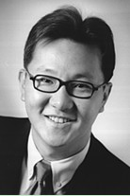
  ASTRI-SIAT CAS
谷德权/T. John Koo
中国科学院深圳先进技术研究院
嵌入式软件系统研究中心
中心主任、研究员
john.koo@siat.ac.cn
美国加州大学伯克利分校(UC Berkeley)博士, 2000
美国国家科学基金会(NSF)杰出青年教授奖, 2005
香港应用科技研究院( ASTRI )研究顾问, 2010
瑞士苏黎世联邦理工学院(ETH Zurich) 访问教授, 2011
法国国家信息及自动化研究院(INRIA) 访问教授, 2012

Slide 16


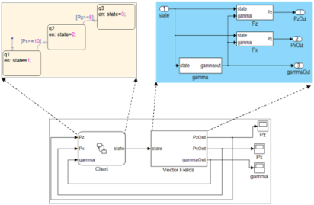
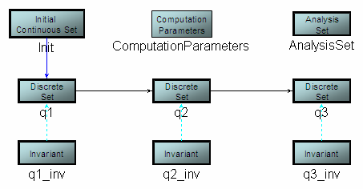



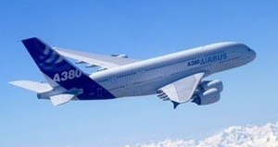

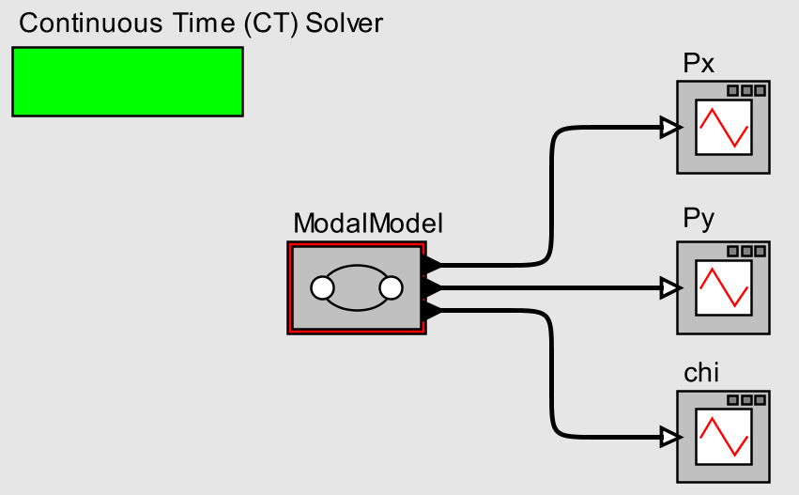

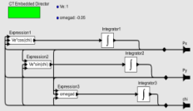


中心介绍
嵌入式软件系统研究中心
开展基于模型的嵌入式软件系统的一体化建模、仿真、验证和软件合成等方面的创新性研究工作以及设计工具的研发。
Design
Analysis
LIAMA, Sino French Lab in Computer Science,
Automation and Applied Mathematics
中法信息、自动化与应用数学联合实验室
法国国家信息及自动化研究院
Model
日本产业技术综合研究所
based
Testing
Simulation
CHESS, Center for Hybrid and Embedded Software Systems, UC Berkeley
混成及嵌入式软件系统中心, 美国加州大学伯克利分校

Slide 17

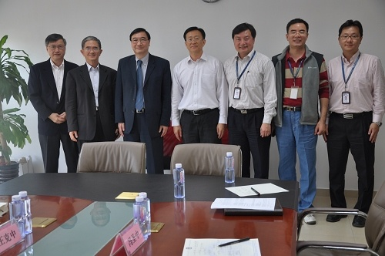
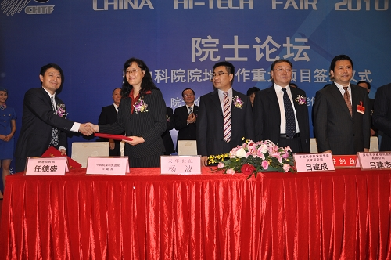
  ASTRI-SIAT CAS
  中国科学院深圳先进技术研究院和香港应用科技研究院签署合作备忘录共建深港科技创新云。
  发挥深港两地科研机构各自独特的优势，实现强强联合，促进科研资源与信息共享，推动云计算应用产业化，为深港科技、经济和社会发展做出重要贡献。
香港应科院CEO张念坤访问先进院确立双方合作(2010年11月11日)
第十二届高交会(2010年11月16日)

Slide 18
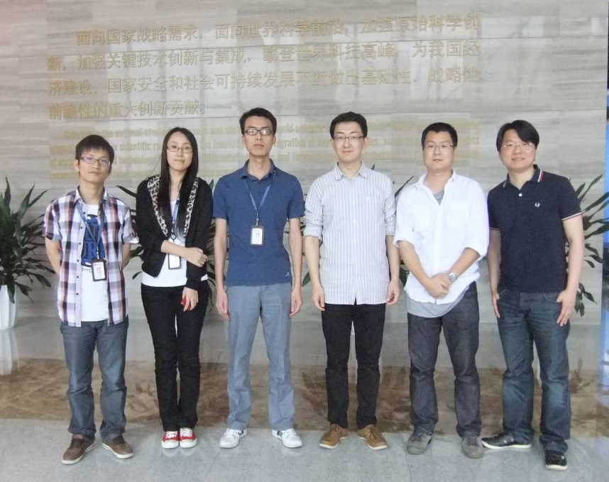
  ASTRI-SIAT CAS
  由中国科学院深圳先进技术研究院 谷德权/T. John Koo教授与香港应用科技研究院 卢德星/T. S. Lo博士牵头完成的System Design & HPC benchmarking。旨在在先进院为应科院提供对等云系统的可行性研究，为先进院与应科院开展后续合作做好铺垫。
双方技术人员合影留念(2012年4月18日)

Slide 19


